Slide 1
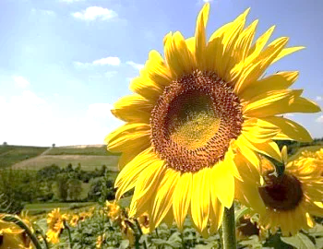
ГБОУ ЛНР «СЛГ п. Широкий»
Тема «Его имя – наша гордость»
Учитель истории Еремина О.В.

Slide 2
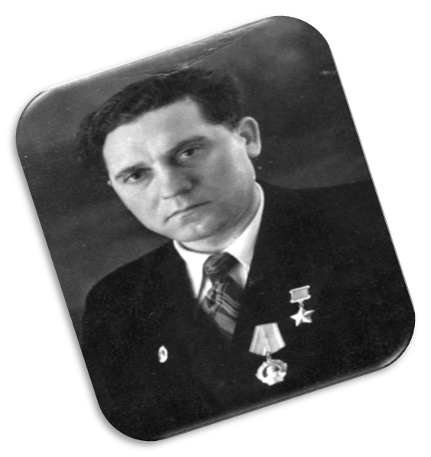
Воевал под Смоленском и Сталинградом,
Прорывал оборону на Миус - реке.
Всю войну с экипажем прошел он на танке,
Сокрушая врага на каждом шагу.

Slide 3
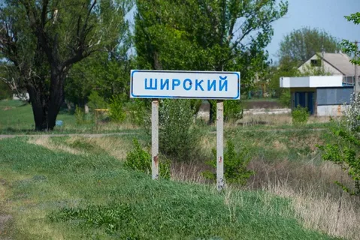
В п. Широкий есть улица, названая в честь нашего земляка Водолазкина Николая Степановича.
Кто этот человек, которым гордятся наши земляки не одно поколение?

Slide 4
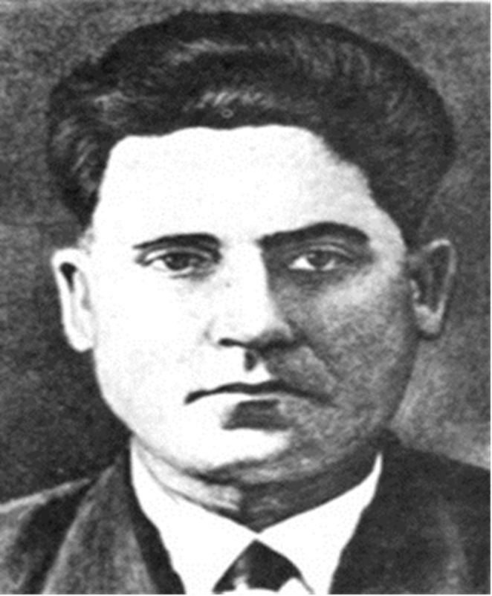
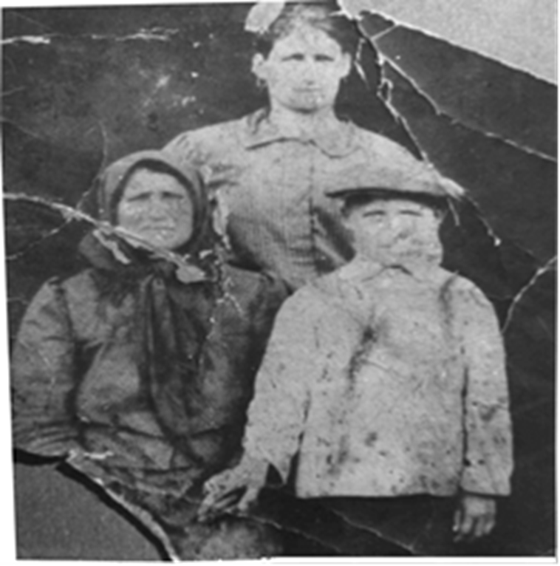
Водолазкин Николай Степанович родился 25 июля 1921 в слободе Машлыкино, ныне Миллеровского района Ростовской области, в семье крестьянина. В семье было пять сестер и один брат.
25.07.1921 – 07.01.1981
Николай Степанович с матерью и сестрой

Slide 5
В 1933 году умерли родители Николая Степановича. Парнишку отправили в детский интернат, где он находился три месяца. Через некоторое время его забрала к себе жить сестра Шепелева Мария. С 1934 года Николай проживал в совхозе Индустрия и учился в школе. После окончания начальной средней школы пошел учиться на автомеханика. Окончив курсы трактористов, вернулся в совхоз Индустрия.
В 1939 году работал на заводе №60 в Ворошиловграде (ныне Луганск).Затем переехал в город Брянку к сестре Евдокии и пошел работать на шахту №10

Slide 6
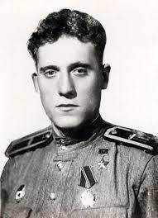
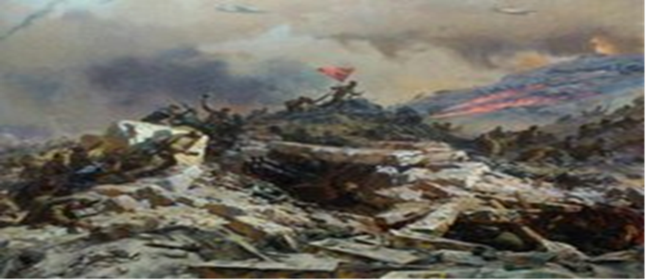
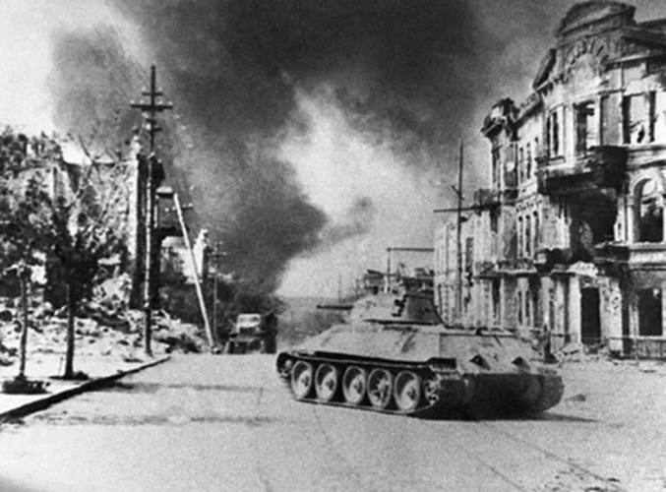
В 1940 году Николай Степанович был призван в ряды Советской армии. Служил в городе Рязани.
С первых дней Великой Отечественной войны двадцатилетний юноша вступил в борьбу с ненавистным врагом. Он воевал под Смоленском и Сталинградом, участвовал в прорыве обороны противника на реке Миус, принимал участие в освобождении Крыма и Севастополя.
7 мая 1944 г. войска 51-й армии наносили главный удар в направлении Сапун-гора - Севастополь. Шли тяжелые, кровопролитные бои. Враг яростно сопротивлялся.

Slide 7
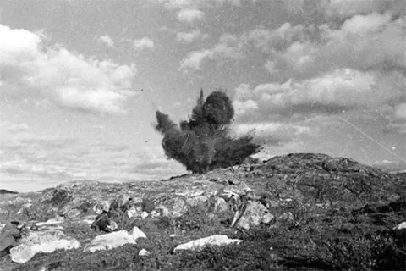
Умело взаимодействуя с пехотой, на штурм вражеских укреплений устремились танки 22-го гвардейского танкового полка. Перед ними стояла задача: прорвать оборону противника в районе Сапун-горы и выйти в центр Севастополя к Северной бухте. Танковый взвод, в состав которого входил танк, где водителем был Н. С. Водолазкин, смело и решительно зашел в тыл врага и вступил в бой с десятью фашистскими танками, овладев горой Зеленой. В этой неравной схватке с врагом танкисты уничтожили три вражеских танка, 4 пушки, 6 пулеметов и десятки гитлеровцев, вклинившись в оборону врага на три километра.

Slide 8
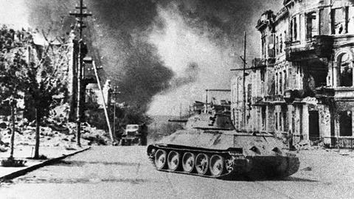
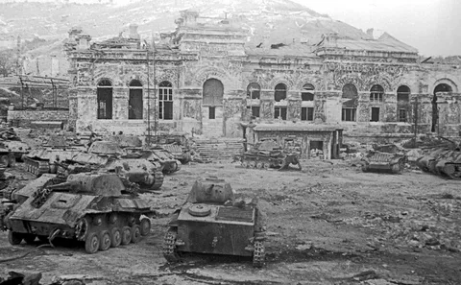
9 мая 1944 года танк Водолазкина ворвался на окраину Севастополя и завязал бой с тремя фашистскими танками. В результате ожесточенного боя одна машина врага была подбита, но загорелся и советский танк. Развив максимальную скорость, старший сержант Водолазкин сумел потушить пламя пожара и, двигаясь по улице Лабораторной, вышел к железнодорожному вокзалу.

Slide 9
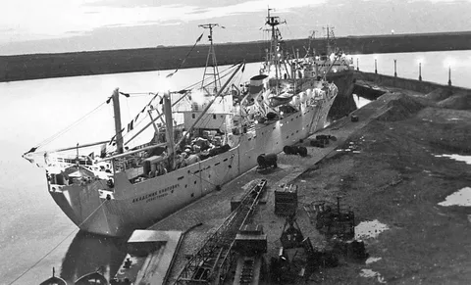
На ходу танкисты уничтожили шестиствольный миномет и 4 огневых точки врага, которые задерживали продвижение нашей пехоты.
9 мая 1944 года, выполняя боевой приказ вместе с пехотой, преодолевая ожесточенное сопротивление врага, танк Водолазкина ворвался в боевые порядки вражеской группировки в районе бухты Камышовая. Сотни вражеских солдат и офицеров, не выдержав натиска танкистов, сложили оружие и сдались в плен.
За три дня наступательных боев отважный экипаж уничтожил 4 танка, 6 пушек, 12 огневых точек, разбил 8 дотов, 15 повозок, уничтожил более сотни гитлеровцев.

Slide 10
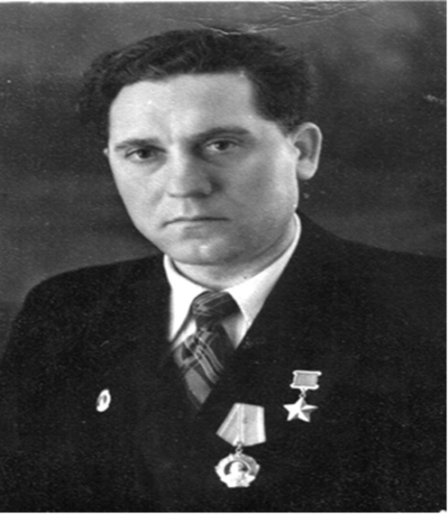
За успешно проведенные бои по освобождению Севастополя весь экипаж танка был награжден орденами и медалями. Механик-водитель танка старший сержант Николай Степанович Водолазкин Указом Президиу­ма Верховного Совета СССР от 24 марта 1945 г. удостоен высокого звания Героя
Со­ветского Союза.
После освобождения Севастополя Водолазкин принимал активное участие в освобождении Прибалтики. Вскоре после окончания боев Николай Степанович был направлен на учебу и стал курсантом танкового училища. С 1946 года лейтенант Водолазкин – в запасе.

Slide 11
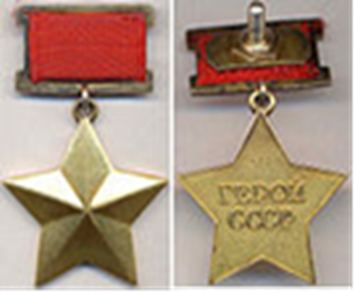
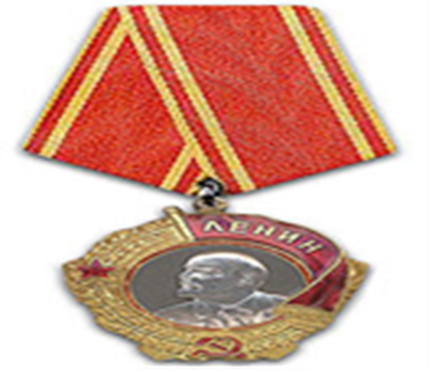
За боевые заслуги и личное мужество
Николай Степанович Водолазкин был награжден
медалью «Золотая звезда» №6801,
медалью «Герой Советского Союза» от 24.03.1945года,
Орденом «Ленина» от 24.03.1945

Slide 12
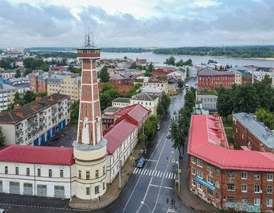
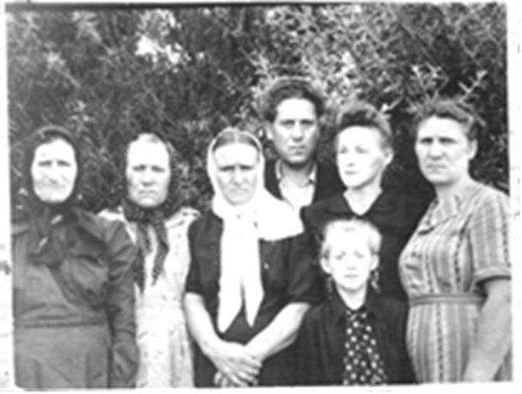
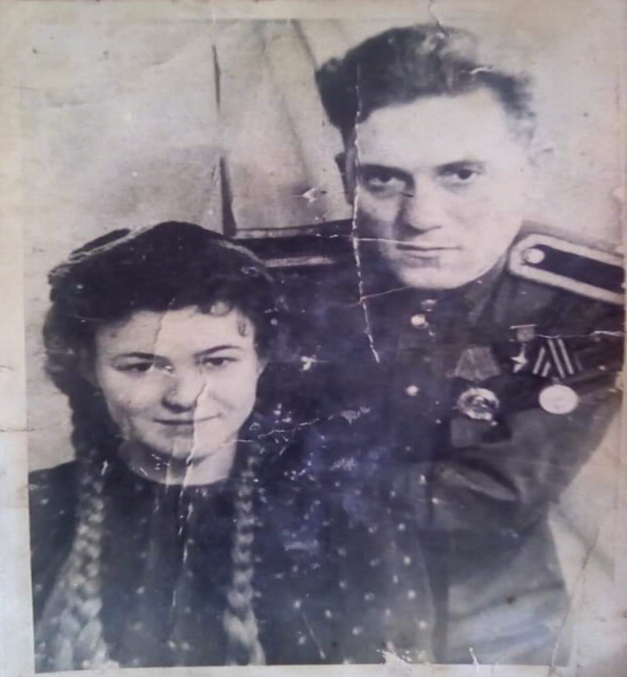
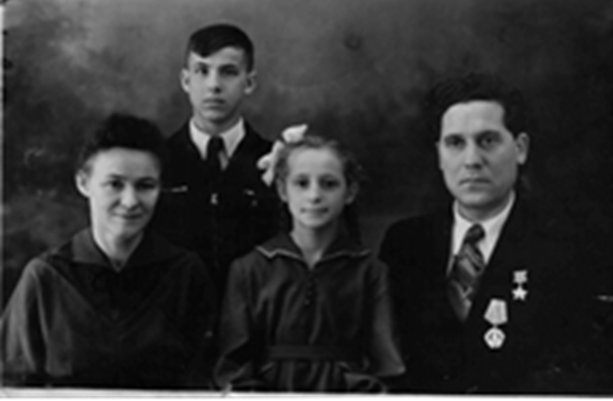
Город Рыбинск Ярославской области стал для Николая Степановича второй родиной. В этом городе он создал семью и работал инженером на рыбинском моторостроительном заводе.
Сестры, жена и дочь Николая Степановича
Николай Степанович с
женой
Николай Степанович с
женой, сыном и дочерью

Slide 13
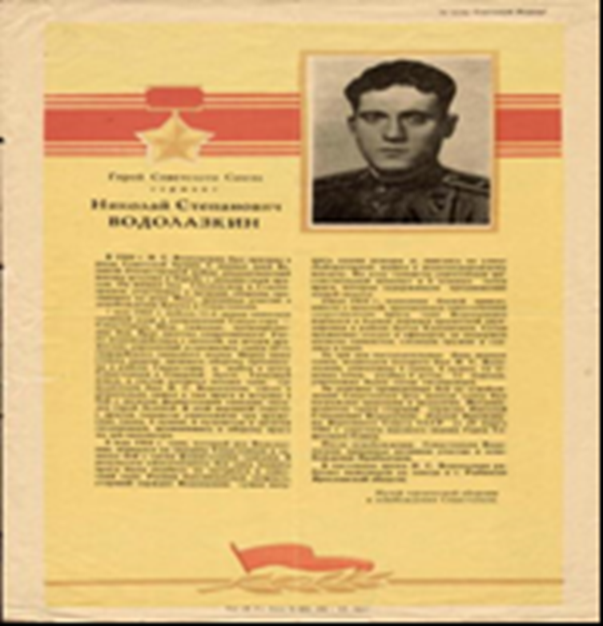
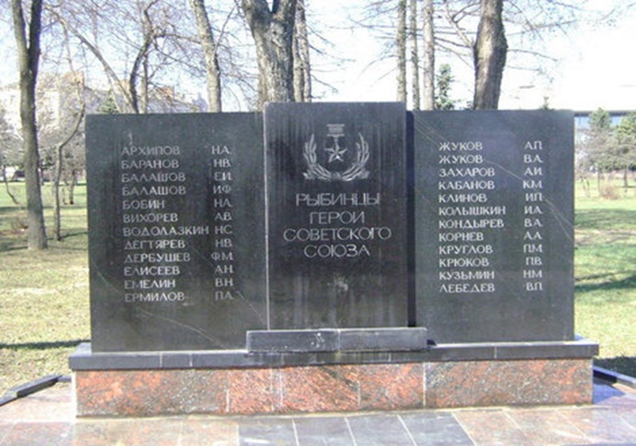
Имя Водолазкина Н.С. запечатлено на памятнике в городе Рыбинске на аллее славы.
В музее обороны и освобождения Севастополя имеется листовка, посвященная герою.

Slide 14
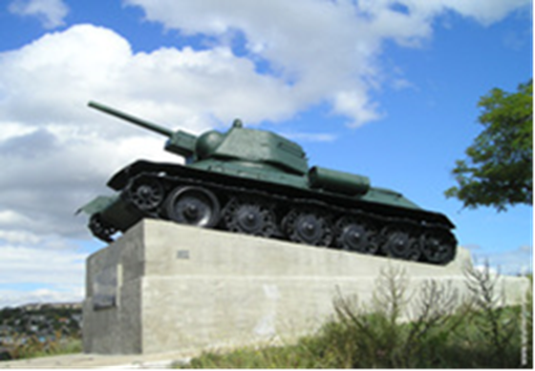
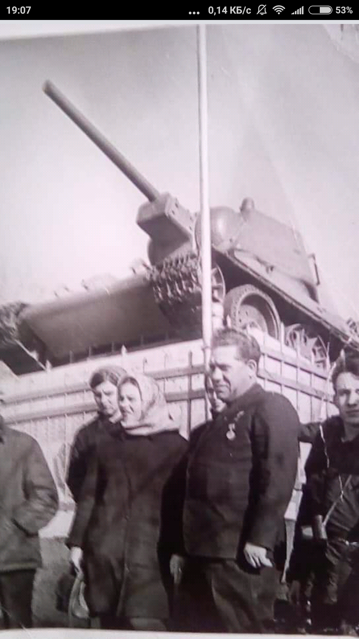
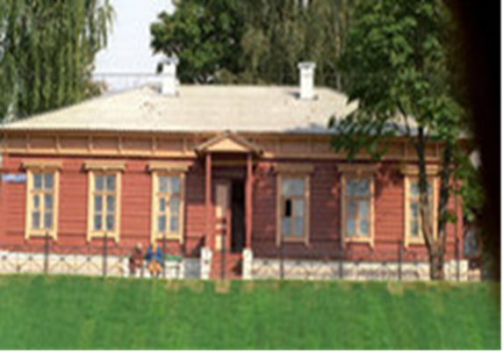
В Севастополе, на Сапун- горе, стоит танк, на котором Водолазкин со своим экипажем освобождал город .
В городе Рыбинске есть детский дом имени Водолазкина Н.С.

Slide 15
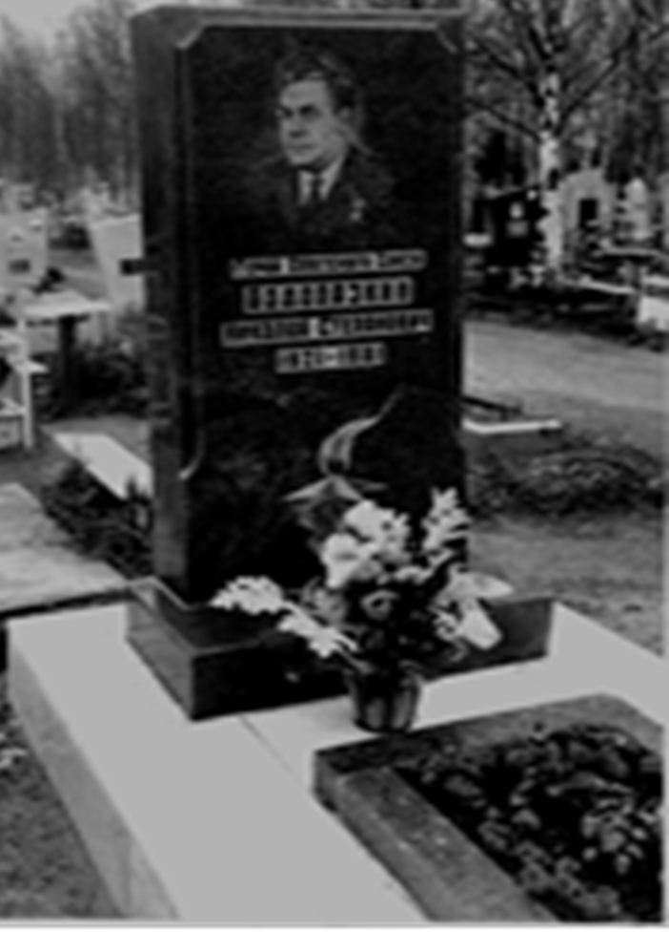
Умер Николай Степанович Водолазкин 07.01.1981 года.
Но память о нем живет в наших сердцах.

Slide 16
Калмычок Полина Павловна
ГОСУДАРСТВЕННОЕ ОБЩЕОБРАЗОВАТЕЛЬНОЕ УЧРЕЖДЕНИЕ
ЛУГАНСКОЙ НАРОДНОЙ РЕСПУБЛИКИ
«СТАНИЧНО-ЛУГАНСКАЯ ГИМНАЗИЯ П. ШИРОКИЙ»
11 КЛАСС
СПАСИБО ЗА ВНИМАНИЕ

